Slide 1
Versículo Por Versículo
10
DIGNO É O CORDEIRO! (APOCALIPSE 5.1-14)

Slide 2
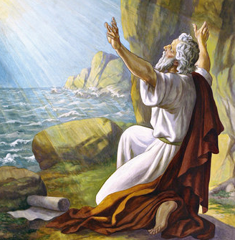
UM DOS CAPÍTULOS MAIS BELOS DO LIVRO!
O capítulo 5 continua a visão do capítulo 4, conduzindo-a a uma verdadeira apoteose. Jesus é apresentado como aquele que venceu e pode abrir o livro selado do Senhor.

Slide 3
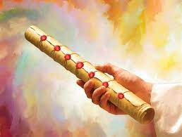
O LIVRO E SEUS SETE SELOS
Apocalipse 5.1-4
O livro continha as revelações que poderiam confortar João e seus irmãos. Mas ele estava selado, e ninguém era digno de abri-lo. Isso deixou João muito triste.

Slide 4
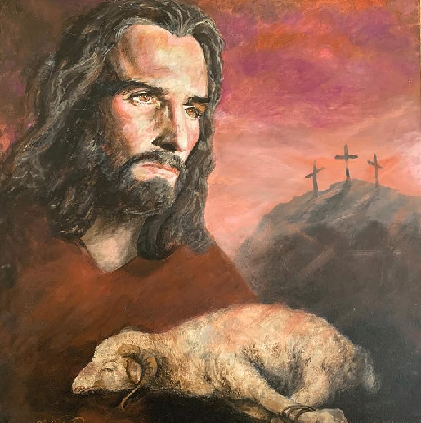
JESUS CRISTO ENTRA EM CENA!
Apocalipse 5.5-7
Jesus é o Leão da tribo de Judá, a raiz de Davi, o Cordeiro de Deus. Ele venceu e é digno de abrir o livro. Desfaz-se, assim, o impasse. O futuro será revelado.

Slide 5
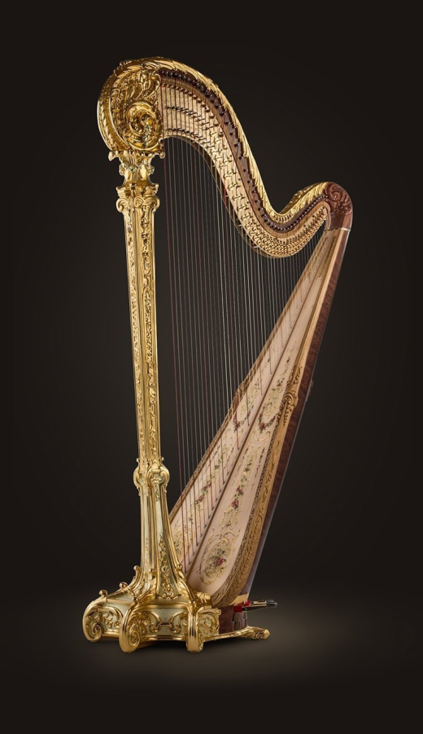
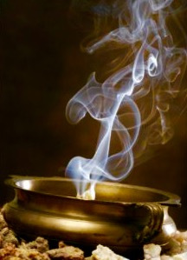
JESUS CRISTO RECEBE ADORAÇÃO!
Apocalipse 5.8-10
Os quatro seres viventes e os vinte e quatro anciãos se prostraram. Estes últimos tinham nas mãos harpas (louvores) e taças de ouro cheias de incenso (orações).

Slide 6
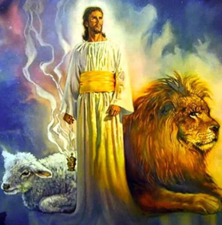
JESUS É DIGNO DE RECEBER...
Apocalipse 5.11,12
... O poder!
... A riqueza!
... A sabedoria!
... A força!
... A honra!
... A glória!
... O louvor!

Slide 7
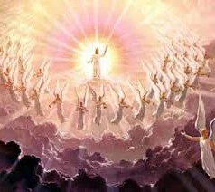
“LOUVOR AO PAI E AO FILHO DAI!”
Apocalipse 5.13,14
O capítulo 5 de Apocalipse se encerra com o universo inteiro rendendo louvor ao que está assentado sobre o trono e ao Cordeiro!

Slide 8
PARA SABER MAIS:
.
“Revelação: Como Ler e Entender o Apocalipse”
Valtair Miranda (Editora Inspire)

Slide 9
Versículo Por Versículo
O que aprendemos no estudo de hoje?
JESUS CRISTO É VENCEDOR, E DIGNO DA NOSSA ADORAÇÃO!

